Slide 1
Rekurzija

Slide 2
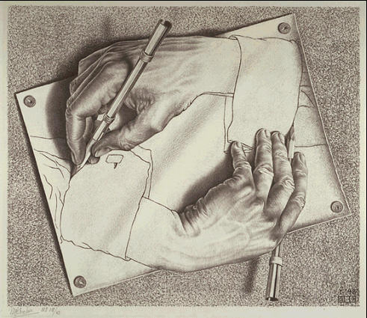

Slide 3

Mandelbrotov fraktal

Slide 4
GNU
= GNU’s Not UNIX
recursion: n.
See recursion.

Slide 5
Osnovna ideja
  Procedura poziva samu sebe
  Mora postojati završetak.
  Pitanje:
  Zašto se dug napravljen kreditnom karticom ne može platiti istom kreditnom karticom?
  Neki jezici (npr. stare verzije jezika FORTRAN) ne podržavaju rekurziju.
  Rekurzivni programi su kraći, ali izvođenje programa je dulje.
  Koristi se struktura podataka stog za pohranjivanje rezultata i povratak iz rekurzije.

Slide 6
Elementarna rekurzija i sistemski stog
   ElementarnaRekurzija
f
f’
f’’
f’’’
...
void f(int i){
void f(int i){
void f(int i){
void f(int i){
...
f(1);
int v;
int v;
int v;
int v;
...
f(i+1);
f(i+1);
f(i+1);
f(i+1);
return;
return;
return;
return;
}
}
}
}
v
BP
p.a.
4
v
v
BP
BP
p.a.
p.a.
3
3
v
v
v
BP
BP
BP
p.a.
p.a.
p.a.
2
2
2
v
v
v
v
BP
BP
BP
BP
STOG
p.a.
p.a.
p.a.
p.a.
1
1
1
1

Slide 7
Izračunavanje faktorijela
  Jedan od jednostavnih rekurzivnih algoritama jest izračunavanje n! za n >= 0.
  0! = 1
  1! = 1
  n! = n* (n-1)!
  int fakt(int n){
  if (n <= 1) {
  return 1;
  } else {
  return n * fakt(n-1);
  }
  }
  Primjer: 4!
  k = fakt (4);
  = 4 * fakt (3);
  = 3 * fakt (2);
  = 2 * fakt (1);
  = 1

Slide 8
Izračunavanje faktorijela
 Faktorijeli
fakt
fakt’
fakt’’
...
int fakt(int n){
int fakt(int n){
int fakt(int n){
i=fakt(3);
if (n <= 1) {
if (n <= 1) {
if (n <= 1) {
...
return 1;
return 1;
return 1;
} else {
} else {
} else {
6
return n*fakt(n-1);
return n*fakt(n-1);
1
return n*fakt(n-1);
}
2
}
}
}
}
}
1
STOG (n)
2
2
3
3
3

Slide 9
Zadaci za vježbu
  Napisati funkciju koja prima dva argumenta x i y, cjelobrojnog tipa, i vraća preko imena vrijednost x^{y}.
   PotencijaRekurzijom
  Poziv funkcije:
  k = pot(2,5);
  = 2*pot(2,4)
  = 2*pot(2,3)
  = 2*pot(2,2)
  = 2*pot(2,1)
  = 2*pot(2,0)
  = 1

Slide 10
Sadržaj stoga
pot(2,5) | pot(2,4) | pot(2,3) | pot(2,2) | pot(2,1) | pot(2,0) | return 1 | return 2*1 | return 2*2 | return 2*4 | return 2*8 | return 2*16
 |  |  |  |  | (2,0) | 1
 |  |  |  | (2,1) | (2,1) | (2,1) | 2
 |  |  | (2,2) | (2,2) | (2,2) | (2,2) | (2,2) | 4
 |  | (2,3) | (2,3) | (2,3) | (2,3) | (2,3) | (2,3) | (2,3) | 8
 | (2,4) | (2,4) | (2,4) | (2,4) | (2,4) | (2,4) | (2,4) | (2,4) | (2,4) | 16
(2,5) | (2,5) | (2,5) | (2,5) | (2,5) | (2,5) | (2,5) | (2,5) | (2,5) | (2,5) | (2,5) | 32

Slide 11
Zadaci za vježbu
  Što bi se dogodilo kada bi bila izostavljena linija:
  if (y <= 0) return 1;
  Funkcija bi samu sebe pozivala beskonačno puta i nikada ne bi vratila neku vrijednost u glavni program. Npr. u gornjem primjeru dogodilo bi se slijedeće:
  pot(2,5);
  = 2*pot(2,4)
  = 2*pot(2,3)
  = 2*pot(2,2)
  = 2*pot(2,1)
  = 2*pot(2,0)
  = 2*pot(2,-1)
  = 2*pot(2,-2)
  = 2*pot(2,-3)
  ...

Slide 12
Zadaci za vježbu
  Rješenje bez rekurzije:
  int pot(long x, long y) {
  int retval = 1;
  int i;
  for (i = 0; i < y; i++) retval *= x;
  return retval;
  }
Napisati funkcije koja ispisuju sve brojeve do ili od n na razne načine.
 RekurzivniIspisRedom
Napisati rekurzivnu funkciju koja računa n-ti član aritmetičkog niza.
 AritmetickiNiz

Slide 13
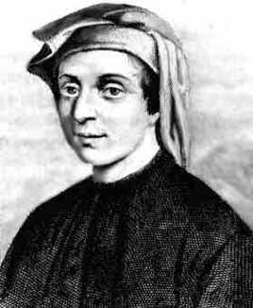
Leonardo Pisano Fibonacci
Rođen: 1170 (vjerojatno) Pisa
Umro: 1250 (vjerojatno) Pisa
Godine 1202 Liber abaci :
Uvođenje hindu-arapskih brojeva
Simultane linearne jednadžbe
Trgovački matematički problemi
Izračun profita
Preračun valuta

Slide 14
Arapski brojevi
٠ 0 Sifer
١ 1 Wahid
٢ 2 Ithinin
٣ 3 Thalatha
٤ 4 Arba'a
٥ 5 Kamisa
٦ 6 Sita
٧ 7 Saba'a
٨ 8 Thamania
٩ 9 Tisa'a
١ ٠ 10 Ashara
Ne poklapaju se s našim “arapskim” brojevima.
Najveće dostignuće – uvođenje nule i težinskih mjesta.

Slide 15
Fibonaccijevi brojevi
  1,1,2,3,5,8,13,21,34,... (koji je sljedeći?)
  F₀=F₁=1
  F_{i}=F_{i-2}+F_{i-1}; i>1
  int F(int n) {
  if (n <= 1)
  return 1;
  else
  return F(n-2) + F(n-1);
  }
  Program je vrlo kratak i potpuno odgovara matematičkoj definiciji. Efikasnost je vrlo niska.

Slide 16
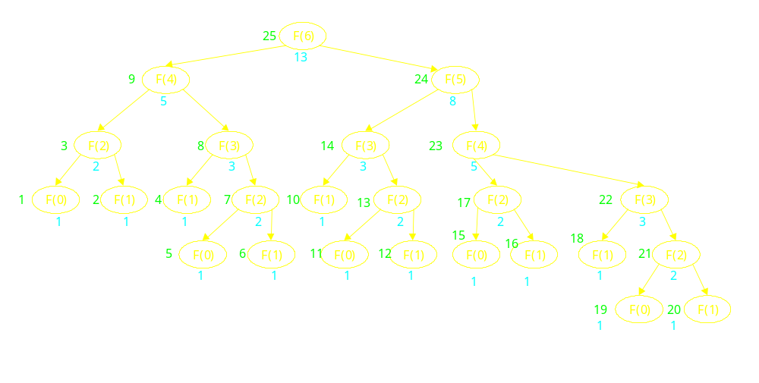
Fibonaccijevi brojevi
  F(0) se izračunava 5 puta
  F(1) se izračunava 8 puta
  F(2) se izračunava 5 puta
  F(3) se izračunava 3 puta
  F(4) se izračunava 2 puta
  F(5) se izračunava 1 puta
  F(6) se izračunava 1 puta
  Ukupno izračunavanja: 25
 Fibonacci

Slide 17
Najveća zajednička mjera
  Jedan od najstarijih algoritama je Euklidov postupak za pronalaženje najveće zajedničke mjere (nzm) dva nenegativna cijela broja:
  ako je b = 0
  | nzm = a
  inače
  | nzm = najveća zajednička mjera od b i ostatka dijeljenja a sa b
  Primjer:
  nzm(22,8) = nzm(8,6) = nzm(6,2) = nzm(2,0) = 2
  nzm(21,13) = nzm(13,8) = nzm(8,5) = nzm(5,3) = nzm(3,2) = nzm(2,1) = nzm(1,0) = 1
  nzm (21,0) = 21
  nzm (0,21) = nzm (21,0) = 21
  Rekurzivna funkcija:
  int nzm (int a, int b) {
  if(b == 0) return a;
  return nzm (b, a % b);
  }
 Euklid

Slide 18
Traženje člana polja
  Rekurzivni postupak za traženje indeksa prvog člana jednodimenzionalnog polja od n članova koji ima vrijednost x. Ako takvoga nema, rezultat je -1.
  int trazi (tip A[], tip x, int n, int i) {
  if(i >= n) return -1;
  if(A[i] == x) return i;
  return trazi (A, x, n, i+1);
  }
  Pretraživanje počinje pozivom funkcije trazi(A, x, n, 0).
  Pretraživanje je brže ako se prethodno u polje prošireno za jedan član stavi tzv. ograničivač (sentinel) A[n] = x;
  int trazi1 (tip A[], tip x, int i){
  if(A[i] == x) return i;
  return trazi1 (A, x, i+1)
  }
  Poziv: tip i; A[n] = x; if ((i = trazi1 (A, x, 0)) == n) ...
 Rekurzija

Slide 19
Traženje najvećeg člana polja
  Određivanje indeksa najvećeg člana u polju od n članova
  int maxclan (int A[], int i, int n) {
  int imax;
  if (i >= n-1) return n-1;
  imax = maxclan (A, i + 1, n);
  if (A[i] > A[imax]) return i;
  return imax;
  }
  Određivanje najvećeg člana u polju od n članova
  #define maxof(a,b) ((a) > (b) ? (a) : (b))
  int maxclan2 (int A[], int i, int n) {
  if (i >= n-1) return A[i];
  else return maxof(A[i], maxclan2 (A, i + 1, n));
  }
 Rekurzija

Slide 20
Karakteristike rekurzije
Osnovni slučajevi: uvijek moraju postojati osnovni slučajevi koji se rješavaju bez rekurzije
Napredovanje: Za slučajeve koji se rješavaju rekurzivno, svaki sljedeći rekurzivni poziv mora se približiti osnovnim slučajevima.
Pravilo projektiranja: Podrazumijeva se da svaki rekurzivni poziv funkcionira.
Pravilo ne ponavljanja: Ne valja dopustiti da se isti problem rješava odvojenim rekurzivnim pozivima. (To rezultira umnažanjem posla, vidi npr. Fibonaccijevi brojevi).
  Primjer za pogrešku
  int los (int n) {
  if (n == 0) return 0;
  return los (n / 3 + 1) + n - 1;
  }
  Pogreška jest u tome što za vrijednost n = 1 rekurzivni poziv je opet s argumentom 1. Nema znači napredovanja prema osnovnom slučaju. Program međutim ne radi niti za druge vrijednosti argumenta. Npr. za n = 4, rekurzivno se poziva los s argumentom 4/3 +1 = 2, zatim 2/3 +1 = 1 i dalje stalno 1/3 +1 = 1.
 Rekurzija

Slide 21
Zadaci za vježbu
Zadana suma novaca oročena je u banci na zadani broj godina uz zadanu godišnju kamatnu stopu. Napisati program koji računa dobivenu sumu nakon isteka oročenja.
 Kamate
Napisati program koji rješava problem hanojskih tornjeva. Postoje štapovi S (source, izvor), D (destination, odredište), T(temp, pomoćni). Na prvom štapu (S) ima n diskova različite veličine postavljenih tako da veći nikad ne dolazi iznad manjeg. Preseliti sve diskove na D, jedan po jedan. Disk se smije postaviti ili na prazan štap ili tako da je manji disk na većemu. Treba to obaviti uz minimalni broj operacija.
Algoritam rješenja:
  Ignorirati donji (najveći) disk i riješiti problem za n-1 disk, ali sa štapa S na štap T koristeći D kao pomoćni.
  Sada se najveći disk nalazi na S, a ostalih n-1 na T.
  Preseliti najveći disk sa S na D.
  Preseliti n-1 disk sa T na D koristeći S kao pomoćni (problem je već riješen za n-1 disk).
Hanoi

Slide 22
Zadaci za vježbu
Napisati funkciju koja će pronaći položaj 8 kraljica na šahovskoj ploči, tako da se one međusobno ne napadaju.
Napomene:
  šahovska ploča je veličine 8 * 8
  postoje 92 različita rješenja
  u svakom retku i svakom stupcu mora se nalaziti samo jedna kraljica
Algoritam rješenja:
  promatramo stupce na šahovskoj ploči od prvog prema zadnjem
  u svaki postavljamo jednu kraljicu
  promatramo ploču u situaciji kada je već postavljeno i kraljica (u i različitih stupaca) koje se međusobno ne napadaju
  želimo postaviti i + 1 kraljicu tako da ona ne napada niti jednu od već postavljenih kraljica i da se ostale kraljice mogu postaviti uz uvjet nenapadanja
 Kraljice

Slide 23
SLOŽENOSTI I REKURZIJA

Slide 24
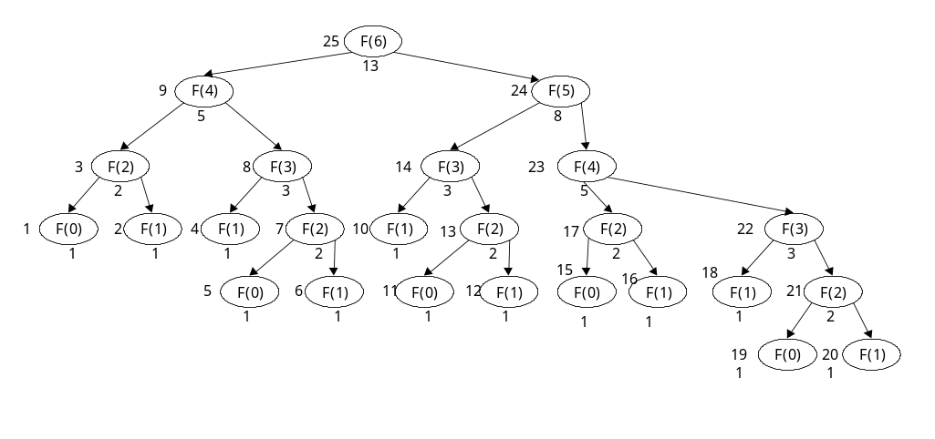
  F(0) se izračunava 5 puta
  F(1) se izračunava 8 puta
  F(2) se izračunava 5 puta
  F(3) se izračunava 3 puta
  F(4) se izračunava 2 puta
  F(5) se izračunava 1 puta
  F(6) se izračunava 1 puta
  Ukupno izračunavanja: 25
F(n) = Φ^{n} / sqr (5) ≈
≈ 1,618^{n} / sqr (5)
Notes:
Složenost rekurzivnog izračunavanja F(n) je razmjerna F(n), dakle, eksponencijalna s n.

Slide 25
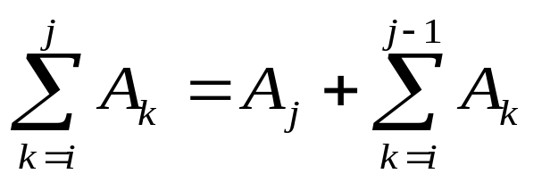
Primjer za različite složenosti istog problema (M.A. Weiss)
Zadano je polje cijelih brojeva A0, A2,…,An-1. Brojevi mogu biti i negativni. Potrebno je pronaći najveću vrijednost sume niza brojeva. Pretpostavit će se da je najveća suma 0 ako su svi brojevi negativni.
MaxPodSumaNiza3 O(n³)
  Ispituju se svi mogući podnizovi. U vanjskoj varira se prvi član podniza od nultog do zadnjeg. U srednjoj petlji varira se zadnji član podniza od prvog člana do zadnjega člana polja. U unutrašnjoj petlji varira se duljina niza od prvog člana do zadnjeg člana. Sve 3 petlje se za najgori slučaj obavljaju n puta. Zbog toga je apriorna složenost O(n3).
MaxPodSumaNiza2 O(n²)
  Ako uočimo da vrijedi:
  složenost se može reducirati uklanjanjem jedne petlje.
 RazneSlozenosti

Slide 26
Primjer za različite složenosti istog problema
MaxPodSuma O(nlog₂n)
  Relativno složeni rekurzivni postupak. Kad ne bi bilo i boljeg (linearnog) rješenja, ovo bi bio dobar primjer snage rekurzije i postupka podijeli-pa-vladaj (divide-and-conquer). Ako se ulazno polje podijeli približno po sredini, rješenje može biti takvo da je maksimalna suma u lijevom dijelu polja, ili je u desnom dijelu polja ili prolazi kroz oba dijela. Prva dva slučaja mogu biti riješena rekurzivno. Zadnji slučaj se može realizirati tako da se nađe najveća suma u lijevom dijelu koja uključuje njegov zadnji član i najveća suma u desnom dijelu koja uključuje njegov prvi član. Te se dvije sume zbroje i uspoređuju s one prve dvije. Na primjer:
  Lijevi dio Desni dio
  Najveća lijeva suma je od članova 0 do 2 i iznosi 6. Najveća desna suma je od članova 5 do 6 i iznosi 8. Najveća lijeva suma koja uključuje zadnji član na lijevo je od 0 do 3 člana i iznosi 4, a desno od 4 do 6 člana i iznosi 7. Ukupno to daje sumu 11 koja je onda i najveća.
  Pozivni program za početne rubove zadaje 0 i n-1.
4
-3
5
-2
-1
2
6
-2
0
1
2
3
4
5
6
7

Slide 27
Primjer za različite složenosti istog problema
  Programski kôd je relativno složen, ali daje za red veličine bolje rezultate od prethodnoga. Znači da kraći kôd ne implicira i bolji kôd!
  Ako bi n bio potencija od 2 intuitivno se vidi da će sukcesivnih raspolavljanja biti log₂ n. To će se detaljnije dokazivati kasnije kod binarnih stabala. Budući da kroz postupak prolazi n podataka, imamo O(n log₂n).
  Općenito se može reći da je trajanje algoritma O(log₂n) ako u vremenu O(1) podijeli veličinu problema (obično ga raspolovi).
  Ako u pojedinom koraku reducira problem za 1, onda je njegovo trajanje O(n).
MaxPodSumaNiza1 O(n)
  zbrajaju svi članovi polja redom, a pamti se ona suma koja je u cijelom tijeku tog postupka bila najveća

Slide 28
Analiza a posteriori
Primjer: izračunati mod sortiranog cjelobrojnog polja, tj. odrediti član polja koji se najčešće pojavljuje i prebrojati njegovu učestalost.
   ModPolja
  mode0 izravno rješavanje
  rmode0 rekurzivni postupak
    Zamislimo da je u polju od n članova a[0:n-1] izračunat mod i učestalost f za prvih n-1 članova polja. Pod kojim uvjetima zadnji član polja može promijeniti mod? Ako je a[n-1] != a[n-2] niti mod niti učestalost se ne mijenjaju. Ako jest jednak, kako razlikovati između 3 moguća slučaja:
    a) nađen je novi mod
    b) mod je isti, ali se povećava učestalost f
    c) nema promjene ni moda niti učestalosti
    Odgovor ovisi o tome da li je a[n-1] == a[n-1 - f]. Ako jest, onda ima n-1 - (n-1 - f) +1 = f + 1 pojavljivanja vrijednosti koje je u a[n-1]. To znači da je ta vrijednost sigurno ili novi mod ili stari mod s uvećanom učestalošću f.
  rmode1 rekurzivni postupak transformiran u iterativni
  sva tri postupka imaju vrijeme izvođenja Θ (n). Koji je najbolji?

Slide 29
Zadaci za vježbu
  Primjeri rekurzivnih poziva funkcije
   PrimjeriRekurzije
  Za algoritam
  for (i = 0; i < n; i++) {
  if (a[i] == b) {
  printf ("i = %d\n", i);
  break;
  }
  }
  odrediti:
  a) apriorno vrijeme izvođenja
  b) prosječno asimptotsko vrijeme izvođenja
  c) asimptotsko vrijeme izvođenja za najbolji slučaj
  d) asimptotsko vrijeme izvođenja za najgori slučaj
  e) za kakvu vrijednost varijable b nastupa najgori slučaj?
  U obzir se uzima trajanje izvođenja samo masno otisnutih naredbi.

Slide 30
Zadaci za vježbu
  Napisati program za računanje binomnog koeficijenta koristeći izraz:
  a) BINOM(n, m) = n!/(m!(n-m)!)
  b) BINOM(n, m) = BINOM(n-1, m) + BINOM(n-1, m-1);
  BINOM(n, 0) = BINOM(n, n) = 1
   BinomniKoeficijenti
  Načiniti funkciju koja će na zaslon ispisati prvih n redaka Pascalovog trokuta.
  BinomniKoeficijenti

Slide 31
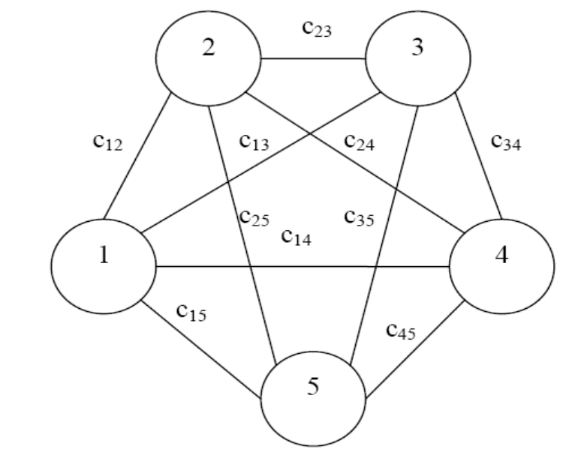
Problem trgovačkog putnika
Problem trgovačkog putnika (TSP; Travelling Salesman Problem): zadan je skup od n gradova G i cijene c_{ij} putovanja iz grada i u grad j. Potrebno je, krenuvši iz zadanog grada, obići sve gradove točno jedanput tako da ukupni trošak puta bude najmanji.
  cij = cji
  TSP(G_{i}, G) = min (c_{ij} + TSP (G_{j}, G \ G_{j}))
  ^{j}
  TSP(G_{i}, {Gj}) = c_{ij}
  _{Složenost:}
  _{O (n!)}
  _{o (n!/2)}
   TSPjednostavni
 TSP – ispisuje put

Slide 32
Sortiranje

Slide 33
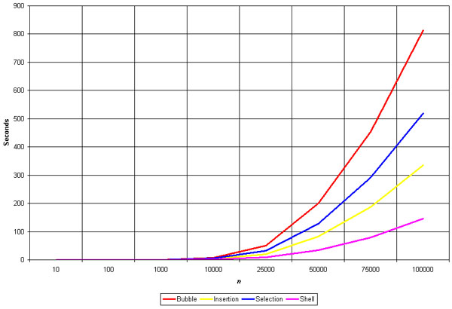
O(N²) algoritmi sortiranja
Bubble
Selection
Insertion
Shell

Slide 34
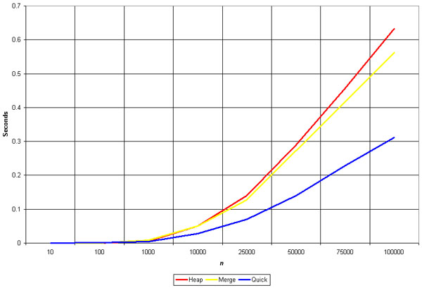
O(N log N) algoritmi sortiranja
Heap
Merge
Quick

Slide 35
Bubble sort
- Uzastopno prolazi kroz datoteku i sortira (zamjenjuje ako je
potrebno)dva po dva susjedna elementa sve dok svi nisu sortirani.
 | 6 | 4 | 1 | 8 | 7 | 5 | 3 | 2
1. prolaz | 4 | 1 | 6 | 7 | 5 | 3 | 2 | 8
2. prolaz | 1 | 4 | 6 | 5 | 3 | 2 | 7 | 8
3. prolaz | 1 | 4 | 5 | 3 | 2 | 6 | 7 | 8
4. prolaz | 1 | 4 | 3 | 2 | 5 | 6 | 7 | 8
itd.
Notes:
Crveno označava element sortiran u danom prolazu. Narančasto označava elemente koji su pritom pomicani.

Slide 36
void BubbleSort (int A [], int N) {
int i, j;
for (i = 0; i < N-1; i++) {
for (j = 0; j < N-1-i; j++) {
if (A[j+1] < A[j]) Zamijeni (&A[j], &A[j+1]);
}}}

Slide 37
Bubble sort
O(N²) - otprilike N²/2 usporedbi i N²/2
zamjena u prosječnom i u najgorem slučaju.
Kad su ulazni elementi blizu svojih mjesta
može se brzo završiti.
Najbolji slučaj je: 1 2 3 4 5
Najgori slučaj je: 5 4 3 2 1

Slide 38
Selection sort
- Pronalazi najmanji element i zamjenjuje ga s elementom na
početku datoteke, zatim pronalazi idući najmanji i stavlja ga na
drugo mjesto, itd.
 | 6 | 4 | 1 | 8 | 7 | 5 | 3 | 2
1. prolaz | 1 | 4 | 6 | 8 | 7 | 5 | 3 | 2
2. prolaz | 1 | 2 | 6 | 8 | 7 | 5 | 3 | 4
3. prolaz | 1 | 2 | 3 | 8 | 7 | 5 | 6 | 4
4. prolaz | 1 | 2 | 3 | 4 | 7 | 5 | 6 | 8
itd.
Notes:
Crveno označava element sortiran u danom prolazu. Narančasto označava elemente koji su pritom pomicani.

Slide 39
void SelectionSort (int A [], int N) {
int i, j, min;
for (i = 0; i < N; i++) {
min = i;
for (j = i+1; j < N; j++) {
if (A[j] < A[min]) min = j;
}
Zamijeni(&A[i], &A[min]);
}}

Slide 40
Selection sort
O(N²) - otprilike N²/2 usporedbi i N zamjena u prosječnom i u najgorem slučaju.
Nije bitno brži kad su ulazni elementi blizu svojih mjesta.
Najgori slučaj: 5 4 3 2 1 (osvježavanje min, mali utjecaj)
Dobar kad se prebacuju veliki podatci!

Slide 41
Insertion sort
- Uzima element po element, smješta ga na njegovo mjesto gledano od
početka datoteke. Mjesto oslobađa pomakom bloka elemenata udesno.
 | 6 | 4 | 1 | 8 | 7 | 5 | 3 | 2
1. prolaz | 4 | 6 | 1 | 8 | 7 | 5 | 3 | 2
2. Prolaz | 1 | 4 | 6 | 8 | 7 | 5 | 3 | 2
3. prolaz | 1 | 4 | 6 | 8 | 7 | 5 | 3 | 2
4. prolaz | 1 | 4 | 6 | 7 | 8 | 5 | 3 | 2
itd.
Notes:
Crveno označava element sortiran u danom prolazu. Narančasto označava elemente koji su pritom pomicani.

Slide 42
void InsertionSort (int A [], int N) {
int i, j;
int pom;
for (i = 1; i < N; i++) {
pom = A[i];
for (j = i; j >= 1 && A[j-1] > pom; j--)
A[j] = A[j-1];
A[j] = pom;
}}

Slide 43
Insertion sort
O(N²) - otprilike N²/4 usporedbi i N²/4 zamjena u prosječnom i 2 puta više u najgorem slučaju.
Kad su ulazni elementi blizu svojih mjesta
brzo završava.
Najbolji slučaj je: 1 2 3 4 5
Najgori slučaj je: 5 4 3 2 1

Slide 44
Postupci sortiranja
   Sortovi
Selection sort
  pronalazi se najmanji član u polju koji se postavlja na napočetak (kraj ili početak polja). Nakon toga se postupak ponavlja u ostatku polja. Vrijeme izvođenja je O(n²).
Bubble sort :
  slično kao i kod selection sorta najveći član u polju postavlja se na kraj polja, a u ostatku polja se na jednak način traži najveći član. To se obavlja uspoređivanjem i zamjenom susjednih elemenata. Izravna realizacija ima vrijeme izvođenja O(n²).
Sort umetanjem:
  obavlja se n-1 prolaza kroz polje. U prolazu i, i=1,...,n-1 postiže se uređenost prvih i+1 elemenata tako da se na pravoj poziciji napravi slobodno mjesto za element s indeksom i. Vrijeme izvođenja je O(n²).

Slide 45
Postupci sortiranja – shell sort
Shell sort:
  Autor: Donald Shell.
  Koristi se inkrementalni slijed brojeva h₁, h₂, h₃, … ,h_{t}.
  U k-toj fazi uzlaznog sortiranja polja A za h_{k} postiže se
  A[i] ≤ A [i + h_{k}], ∀i
  Za takvo polje kaže se da je h_{k} sortirano.
  Ako se takvo polje sad h_{k-1} sortira, ono ostaje i dalje h_{k} sortirano.
  Sort završava s h₁=1

Slide 46
Shell sort
(korak = 4, 2, 1)
korak = 4
6 4 1 8 7 5 3 2
6 4 1 8 7 5 3 2
6 4 1 8 7 5 3 2
6 4 1 2 7 5 3 8
korak = 2
1 4 6 2 7 5 3 8
1 2 6 4 7 5 3 8
1 2 6 4 7 5 3 8
1 2 6 4 7 5 3 8

Slide 47
(korak = 2)
1 2 6 4 7 5 3 8 (ponovljeno s prethodne slike)
1 2 3 4 6 5 7 8
1 2 3 4 6 5 7 8
korak = 1
1 2 3 4 6 5 7 8
1 2 3 4 6 5 7 8
1 2 3 4 6 5 7 8
1 2 3 4 6 5 7 8
1 2 3 4 5 6 7 8
1 2 3 4 5 6 7 8
1 2 3 4 5 6 7 8 GOTOVO!

Slide 48
void ShellSort (int A [], int N) {
int i, j, korak, pom;
for (korak = N / 2; korak > 0; korak /= 2) {
for (i = korak; i < N; i++) {
pom = A [i];
for (j = i; j >= korak && A[j-korak] > pom; j -= korak) {
A [j] = A [j - korak];
}
A [j] = pom;
}}}

Slide 49
Postupci sortiranja – shell sort
Analiza složenosti Shell sorta:
  Prosječno vrijeme izvođenja je već dugo otvoreni (neriješeni) problem.
  Najgori slučaj O(n²).
  Hibbardov slijed: {1, 3, 7, …, 2^{k} -1} rezultira najgorim slučajem O (n^{3/2}). Prosječno O(n^{5/4}) utvrđeno je simulacijom; nitko to nije uspio dokazati!
  Sedgwickov slijed: {1, 5, 19, 41, 109,…}, odnosno 9*4^{i} - 9*2^{i} + 1 alternira s 4^{i} - 3*2^{i} +1
  Najgori slučaj O(n^{4/3}), a prosječno O(n^{7/6}).
  Ne zna se da li postoji bolji slijed.
  Jednostavan algoritam, a krajnje komplicirana analiza složenosti.
  Algoritam je dobar za umjerenu količinu ulaznih podataka (desetci tisuća).

Slide 50
Shell sort - drugi primjer (korak = 5, 2, 1)
7 1 10 6 11 2 3 5 9 8 4
2 1 10 6 11 4 3 5 9 8 7
2 1 10 6 11 4 3 5 9 8 7
2 1 5 6 11 4 3 10 9 8 7
2 1 5 6 11 4 3 10 9 8 7
2 1 5 6 8 4 3 10 9 11 7
2 1 3 6 5 4 7 10 8 11 9
2 1 3 4 5 6 7 10 8 11 9
1 2 3 4 5 6 7 8 9 10 11
korak = 5
korak = 2
korak = 1
(insertion sort)

Slide 51
Shell sort
O(N²) u najgorem slučaju. Inače je dobra aproksimacija O(N^{1,25}).
Primjer najgoreg slučaja je: 1 5 2 6 3 7 4 8
uz sekvencu koraka 2^{i}, i = 0, 1, 2, …
Izbor sekvence utječe do 25% na brzinu izvršavanja.

Slide 52
Postupci sortiranja – mergesort
Mergesort (Uparivanje i sortiranje)
  Na temelju dva sortirana polja (A i B) puni se treće (C). Koristi se strategija "podijeli pa vladaj" uz rekurziju.
  Grananjem nastane log₂ n razina, a u svakoj od razina obavlja se O(n) posla. Trajanje je, dakle, O(n log₂ n)
  Rijetko se koristi za sortiranje u središnjoj memoriji zbog zahtjeva za dodatnom memorijom i mnogo kopiranja.
  To je ključni algoritam za sortiranje na vanjskoj memoriji.

Slide 53



Merge sort: Uparivanje sortiranih polja
Primjer (Weiss): polja A=[1,13,24,26], B=[2,15,27,38] i C, i pointeri na njih

Slide 54
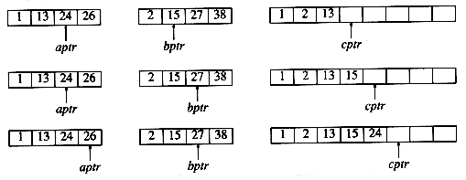



Slide 55
Merge sort
Složenost uparivanja sortiranih polja:
O(N), N = |A| + |B| = |C|
Koliko puta N?

Slide 56
Merge sort
6 4 1 8 7 5 3 2
6 4 1 8 7 5 3 2
6 4 1 8 7 5 3 2
6 4 1 8 7 5 3 2

Slide 57
Merge sort
6 4 1 8 7 5 3 2
6 4 1 8 7 5 3 2
6 4 1 8 7 5 3 2
6 4 1 8 7 5 3 2

Slide 58
Merge sort
6 4 1 8 7 5 3 2
6 4 1 8 7 5 3 2
4 6 1 8 5 7 2 3
6 4 1 8 7 5 3 2

Slide 59
Merge sort
6 4 1 8 7 5 3 2
1 4 6 8 2 3 5 7
4 6 1 8 5 7 2 3
6 4 1 8 7 5 3 2

Slide 60
Merge sort
1 2 3 4 5 6 7 8
1 4 6 8 2 3 5 7
4 6 1 8 5 7 2 3
6 4 1 8 7 5 3 2

Slide 61
Merge sort
Složenost merge sorta je složenost uparivanja sortiranih polja puta broj iteracija:
O(N log₂ N)
Divide and conquer
Rekurzija

Slide 62
Merge sort
Merge operacije, stanje u memoriji pri izvršavanju primjera
I polje A 6 4 1 8 7 5 3 2
PomPolje 4 6 x x x x x x
polje A 4 6 1 8 7 5 3 2
II polje A 4 6 1 8 7 5 3 2
PomPolje 4 6 1 8 x x x x
polje A 4 6 1 8 7 5 3 2

Slide 63
Merge sort
III polje A 4 6 1 8 7 5 3 2
PomPolje 4 6 1 8 5 7 x x
polje A 4 6 1 8 5 7 3 2
IV polje A 4 6 1 8 5 7 3 2
PomPolje 4 6 1 8 5 7 2 3
polje A 4 6 1 8 5 7 2 3
V polje A 4 6 1 8 5 7 2 3
PomPolje 1 4 6 8 5 7 2 3
polje A 1 4 6 8 5 7 2 3

Slide 64
Merge sort
VI polje A 1 4 6 8 5 7 2 3
PomPolje 1 4 6 8 2 3 5 7
polje A 1 4 6 8 2 3 5 7
VII polje A 1 4 6 8 2 3 5 7
PomPolje 1 2 3 4 5 6 7 8
polje A 1 2 3 4 5 6 7 8

Slide 65
void MergeSort (int A [], int N) {
int *PomPolje;
PomPolje = malloc (N * sizeof (int));
if (PomPolje != NULL) {
MSort (A, PomPolje, 0, N - 1);free (PomPolje);
} else
Fatalno ("Nema mjesta za PomPolje!");}
void MSort (int A [], int PomPolje[], int lijevo, int desno ) {
int sredina;
if (lijevo < desno) {
sredina = (lijevo + desno) / 2;
MSort (A, PomPolje, lijevo, sredina);
MSort (A, PomPolje, sredina + 1, desno);
Merge (A, PomPolje, lijevo, sredina + 1, desno);}}

Slide 66
void Merge (int A [], int PomPolje [], int LPoz, int DPoz, int DesniKraj) {
int i, LijeviKraj, BrojClanova, PomPoz;
LijeviKraj = DPoz - 1; PomPoz = LPoz;
BrojClanova = DesniKraj - LPoz + 1;
// glavna petlja
while (LPoz <= LijeviKraj && DPoz <= DesniKraj) {
if (A [LPoz] <= A [DPoz])
PomPolje [PomPoz++] = A [LPoz++];
else
PomPolje [PomPoz++] = A [DPoz++];}
while (LPoz <= LijeviKraj)
// Kopiraj ostatak prve polovice
PomPolje [PomPoz++] = A [LPoz++];
while (DPoz <= DesniKraj)
// Kopiraj ostatak druge polovice
PomPolje [PomPoz++] = A [DPoz++];
for (i = 0; i < BrojClanova; i++, DesniKraj--)
// Kopiraj PomPolje natrag
A [DesniKraj] = PomPolje [DesniKraj];}

Slide 67
Merge sort
Nije in-place sortiranje.
Sekvencijalni pristup podatcima u poljima – dobro za rad na disku.
Najbolji i nagori slučaj jednaki, nije brže ako je ulaz sortiran.

Slide 68
Postupci sortiranja - quicksort
Quicksort
  Quicksort jest, kako mu ime kaže, do sada najbrži poznati algoritam za sortiranje. Prosječno vrijeme izvođenja je O(n log₂ n). Postupak je vrlo brz, uglavnom zbog visokooptimirane unutrašnje petlje. Najgori slučaj je O(n²), ali se može postići da vjerojatnost da on nastupi eksponencijalno pada. Algoritam se može lako shvatiti i dokazati da je korektan. Radi se o rekurzivnom algoritmu zasnovanom na strategiji "podijeli pa vladaj". Osnovni algoritam za sortiranje polja S sastoji se od sljedeća četiri jednostavna koraka:
  Ako je broj članova polja S jednak 0 ili 1, povratak u pozivni program.
  Odabrati bilo koji član v u polju S. To je stožer.
  Podijeli preostale članove polja S, S \ {v} u dva odvojena skupa:
    S₁ = { x ∈ S \ {v} | x ≤ v} i S₂ = { x ∈ S \ {v} | x ≥ v}
  Vrati {quicksort (S₁), v, quicksort (S₂)}

Slide 69
Postupci sortiranja - quicksort
Budući da izbor stožera nije jednoznačno određen, niti je jednoznačno određeno što učiniti s članovima polja jednakim stožeru, to postaje pitanje realizacije algoritma. Dio dobre ugradnje je efikasno riješiti ovo pitanje. Tema je detaljno obrađena u Weiss: "Data Structures and Algorithm Analysis in C".

Slide 70
Quick sort
- U svakom koraku dijeli aktualno polje na dva podpolja takva da su elementi jednoga manji, a drugoga veći od stožernog elementa. U ovom primjeru za stožerni element se uzima zadnji element u polju.
 | 6 | 4 | 1 | 8 | 7 | 5 | 3 | 2
1. prolaz | 1 | 2 | 6 | 8 | 7 | 5 | 3 | 4
2. Prolaz | 1 | 2 | 3 | 4 | 7 | 5 | 6 | 8
3. prolaz | 1 | 2 | 3 | 4 | 7 | 5 | 6 | 8
4. prolaz | 1 | 2 | 3 | 4 | 5 | 6 | 7 | 8
Notes:
Atipičan primjer, lijeva strana je uvijek premalena za rekurzivni poziv.

Slide 71
Quick sort
Složenost je O(N log₂N) ako je dijeljenje polja u svakom koraku O(N) i ako ima O(log₂N)koraka.
Broj koraka ovisi o izboru stožera. Dobar postupak je medijan od 3.
Particija polja efikasno se izvodi zamjenom mjesta elemenata većih i manjih od stožernog.

Slide 72
Quick sort
Postupak zamjene elemenata većih i manjih od stožernog u jednom koraku (Weiss).
Izbor stožera - medijan od 3 (prvi, srednji, zadnji).
8 1 4 9 6 3 5 2 7 0 -> stožer = 6
8 1 4 9 0 3 5 2 7 6 (maknemo stožer na kraj)
i j (postavimo indekse i, j)

Slide 73
Quick sort
8 1 4 9 0 3 5 2 7 6 (ponovljeno s prethodne slike)
i j
8 1 4 9 0 3 5 2 7 6 (i stane na većem, j na manjem)
i j
2 1 4 9 0 3 5 8 7 6 (prva zamjena)
i j
2 1 4 9 0 3 5 8 7 6 (i stane na većem, j na manjem)
i j

Slide 74
Quick sort
2 1 4 9 0 3 5 8 7 6 (ponovljeno s prethodne slike)
i j
2 1 4 5 0 3 9 8 7 6 (druga zamjena)
i j
2 1 4 5 0 3 9 8 7 6 (i stane na većem, j na manjem)
j i (kad se mimoiđu, gotovo)
2 1 4 5 0 3 6 8 7 9 (na kraju zamjena stožer/i)
i

Slide 75
Quick sort
Što kad su elementi na koje pokazuju indeksi jednaki stožernom elementu? Je li bolje stati i zamijeniti ili ići dalje?
Mala polja bolje je dovršiti insertion sortom.

Slide 76
void Qsort (int A [], int lijevo, int desno) {
int i, j, stozer;
if (lijevo + Cutoff <= desno) {
stozer = medijan3 (A, lijevo, desno);
i = lijevo; j = desno - 1;
while (1) {
while (A [++i] < stozer);
while (A [--j] > stozer);
if (i < j)
Zamijeni (&A [i], &A [j]);
else
break;}
// Obnovi stozer
Zamijeni (&A [i], &A [desno - 1]);
Qsort (A, lijevo, i - 1);
Qsort (A, i + 1, desno);
} else {InsertionSort (A + lijevo, desno - lijevo + 1);}}

Slide 77
// QuickSort - medijan i stozer
// Vrati medijan od lijevo, sredina i desno,
// poredaj ih i sakrij stozer
int medijan3 (int A [], int lijevo, int desno) {
int sredina = (lijevo + desno) / 2;
if (A [lijevo] > A [sredina])
Zamijeni (&A[lijevo], &A[sredina]);
if (A [lijevo] > A [desno])
Zamijeni (&A [lijevo], &A [desno]);
if (A [sredina] > A [desno])
Zamijeni (&A [sredina], &A [desno]);
// Sada je: A[lijevo]<=A[sredina]<=A[desno]
// Sakrij stozer
Zamijeni (&A [sredina], &A [desno - 1]);
// Vrati stozer
return A [desno - 1];
}

Slide 78
Quick sort
In-place sortiranje.
Najbolji slučaj O(N log₂N). Brži od Merge sorta zbog manje posla po koraku, a uglavnom nema puno više koraka.
Najgori O(N²), za to se treba potruditi.
Nije brže ako je ulaz sortiran.

Slide 79
Postupci sortiranja
Sortiranje oko milijun podataka nije u praksi rijetko. Ako bi jedno obavljanje programske petlje trajalo 1 μs, klasični sort bi trajao reda veličine 10⁶ s, odnosno više od 11 dana, dok heap sort traje reda veličine 20 s. To bi trebalo ukazati da se ne treba uvijek tražiti rješenje u kupnji bržih i skupljih računala, nego da se može isplatiti investicija u razvitak i primjenu boljih algoritama.
Indirektno sortiranje
  Ako treba sortirati velike strukture, npr. matični broj studenta, prezime, ime, adresa, upisani predmeti i ocjene itd., tada nema smisla obavljati mnogo zamjena velikog broja podataka. Ako se podaci sortiraju npr. po matičnom broju, tada se izdvoje u posebno polje matični brojevi s pripadnim pokazivačima na ostale podatke. Sortira se (bilo kojim od postupaka) samo takvo izdvojeno polje.

Slide 80
Ako su podatci veliki i skupo ih je premještati
14_
6_
23_
2_
11_

Slide 81
Ako su podatci veliki i skupo ih je premještati možemo sortirati samo indeks
14_1
6_2
23_3
2_4
11_5
14_
6_
23_
2_
11_

Slide 82
Ako su podatci veliki i skupo ih je premještati možemo sortirati samo indeks
2_4
6_2
11_5
14_1
23_3
14_
6_
23_
2_
11_

Slide 83
A dovoljno je i:
4
2
5
1
3
14_
6_
23_
2_
11_

Slide 84
Nije u programu, neće biti u ispitima, ne treba znati, može se odmah zaboraviti!
Linearni sortovi
O(N), za posebne vrste podataka, bez usporedbi
Bucket sort
N elemenata u rasponu vrijednosti 0 – M
O (N + M)
Radix sort
Stringovi ili brojevi ograničene duljine
Sortira se po jednoj znamenci, od najmanje
važne do najvažnije

Slide 85
Zadaci za vježbu
Napisati program koji će u cjelobrojnom polju od n članova pronaći k-ti najveći član polja.
  a ) Učitano polje sortirati po padajućim vrijednostima i ispisati član s indeksom k-1.
  b) Učitati k članova polja, sortirati ih po padajućim vrijednostima. Učitavati preostale članove polja. Ako je pojedini član manji od onoga s indeksom k-1, ignorirati ga, ako je veći umetnuti ga na pravo mjesto, a izbaciti član polja koji bi sad imao indeks k.
  c) Varirati postupke sortiranja te odrediti pripadna apriorna vremena i izmjeriti aposteriorna vremena izvođenja.
Odrediti apriorna vremena trajanja, a izmjeriti aposteriorna vremena. Varirati postupak sortiranja.

Slide 86
Zadatak za vježbu
Napisati program koji će od dvije sortirane slijedne datoteke napraviti treću sortiranu slijednu datoteku.
 UpariDatoteke

